Slide 1

Экспертная система для подбора оборудования для боевой машины в компьютерной игре
Насретдинов Адель, 09-841

Slide 2
Описание проблемы
У танка есть боевые параметры, тактико-технические характеристики. Такие как:
Скорость,
Очки прочности,
Урон,
Перезарядка орудия,
Манёвренность,
Бронирование,
Обзор,
Маскировка
И параметры можно улучшать с помощью оборудования. Но, у танка есть только 3 слота для улучшения только трёх параметров.
Новички часто не знают что им улучшить для более эффективной игры. Также, неопытные игроки не знают как играть на танке, какой стиль игры более подходит выбранной машине.
Экспертная система также подскажет наиболее эффективный стиль игры.

Slide 3
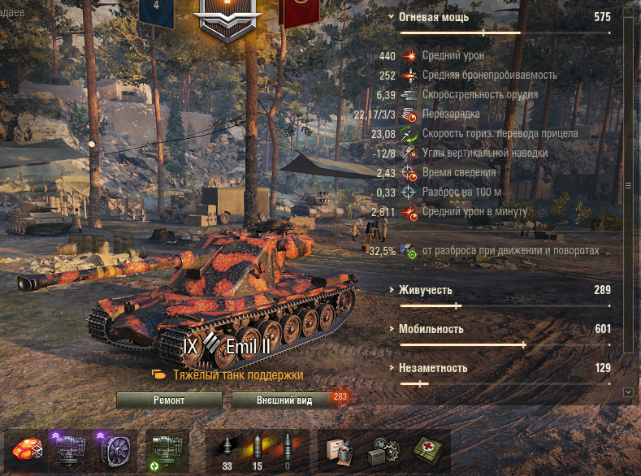
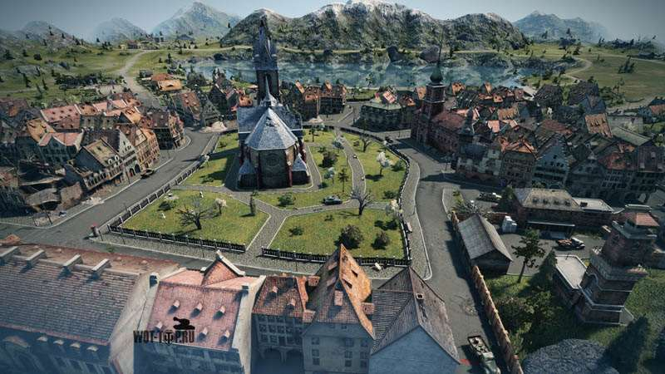

Slide 4
Какого результата добивается ЭС
Экспертная система должна подобрать такую комбинацию оборудования, чтобы танк был наиболее эффективен на поле боя.
В чем заключается эффективность? К примеру, если у танка очень маленькая скорость, то нет смысла тратить один из трех доступных слотов для оборудования для улучшения скорости. Она все равно останется маленькой, и это мало чем поможет игроку.
Однако и слишком высокую скорость нет смысла улучшать, если цель игрока – отыгрыш на первой линии. Имеется смысл рассмотреть вариант улучшения характеристик орудия или бронирования, что будет более эффективно в ближнем бою.
ЭС учитывает эти факторы: характеристики машины и предпочитаемый стиль игры, чтобы дать рекомендацию установить полезное оборудование для каждого конкретного танка и стиля игры каждого игрока.
Более того, если игрок недостаточно опытен и на легкобронированном танке захочет играть в ближнем бою, ЭС исправит это. Она даст рекомендацию какой стиль игры лучше выбрать для данной машины.

Slide 5

Для кого
Пользователями экспертной системы являются неопытные игроки и новички, которым трудно подобрать нужное оборудование сразу.
Они не понимают преимуществ машины, их комбинации и то, как на них нужно играть.

Slide 6
Кто является экспертом
Экспертом является более опытный игрок, который принимает участие в разработке экспертной системы.
В силу своего опыта, он может сказать, какой обзор или какая скорость у танка является большой, средней или маленькой.
Также эксперт может задавать функции принадлежности для оборудования.
Одним из вариантов развития ЭС - это для каждого типа оборудования задавать свою функцию принадлежности.

Slide 7
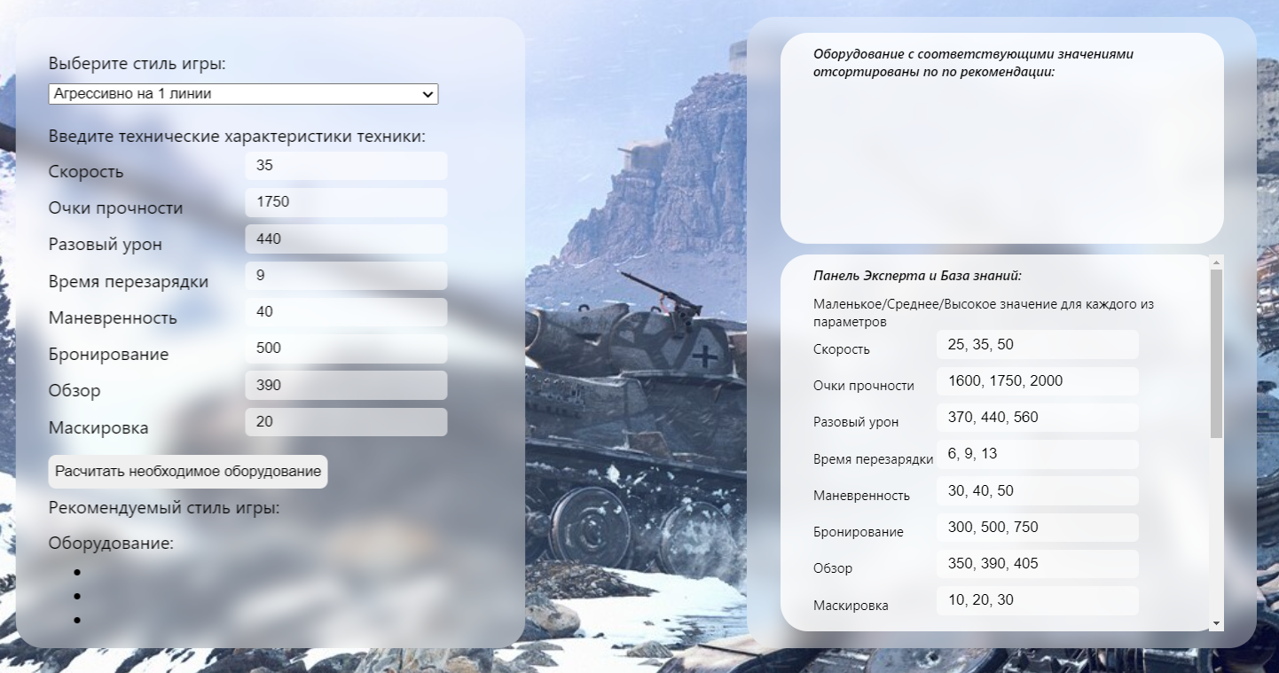
Интерфейс

Slide 8
Примеры работы

Slide 9
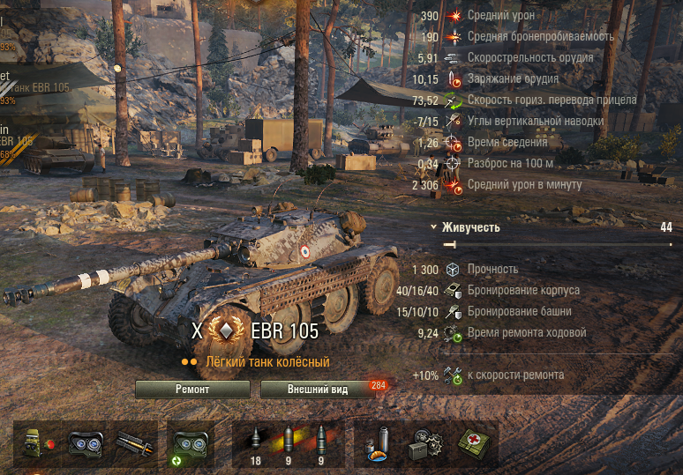
Пример 1
Скорость: 70
Очки прочности: 1300
Урон: 390
Перезарядка: 10,15
Маневренность: 33
Живучесть: 44
Обзор: 390
Маскировка: 40

Slide 10
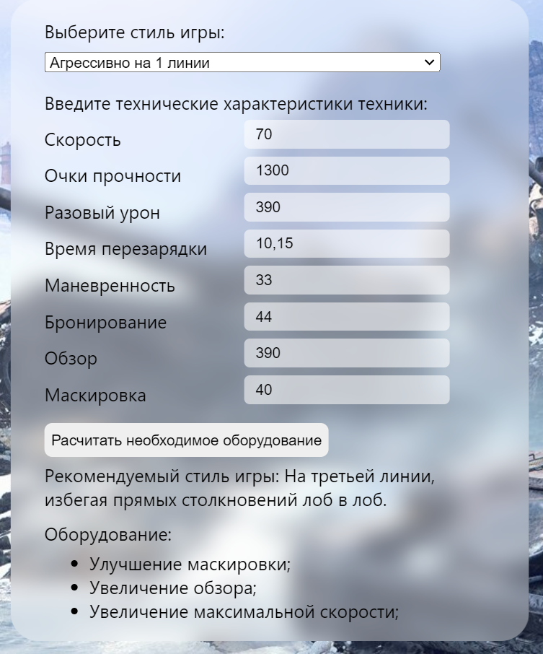
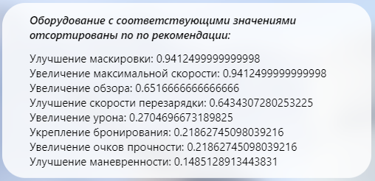
Результат
Хоть игрок и хотел бы играть на 1 линии, исходя из параметров машины, лучше выбрать бой издалека.
Улучшить нужно:
Маскировку
Обзор
Скорость.

Slide 11
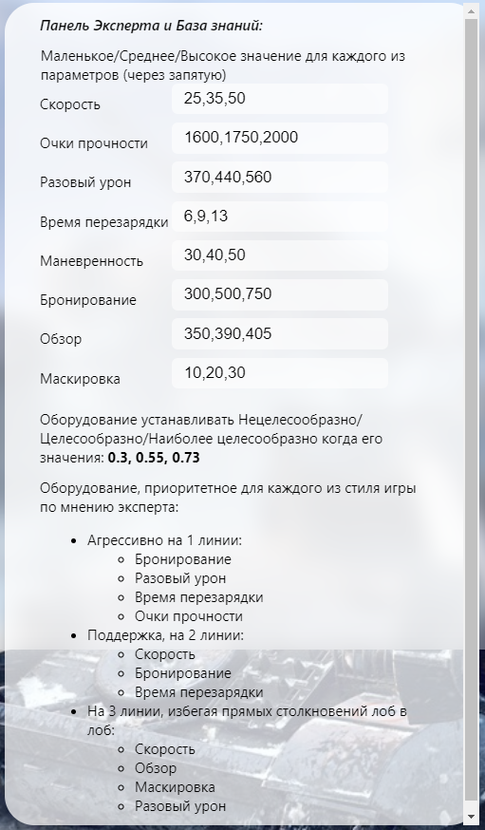
Почему выдана такая рекомендация?
Исходя из базы знаний, сформированной экспертом, на основе его опыта игры.
Экспертом является более опытный игрок, понимающий какие значения параметров являются средними, какие высокими.
Видно, что эксперт составил приоритетное оборудование для достижения наилучших результатов при каждой стратегии ведения боя.
Эти данные учитываются при составлении рекомендаций для пользователя.

Slide 12
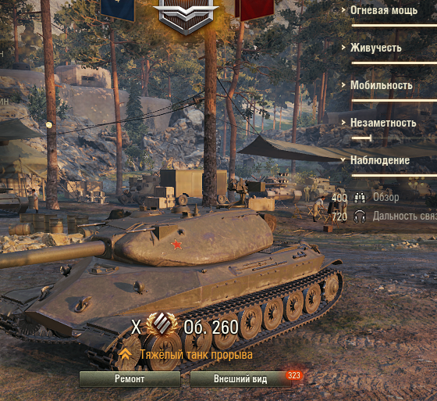
Пример 2
Скорость: 50
Очки прочности: 2100
Урон: 440
Перезарядка: 10,55
Маневренность: 29
Живучесть: 714
Обзор: 380
Маскировка: 5

Slide 13
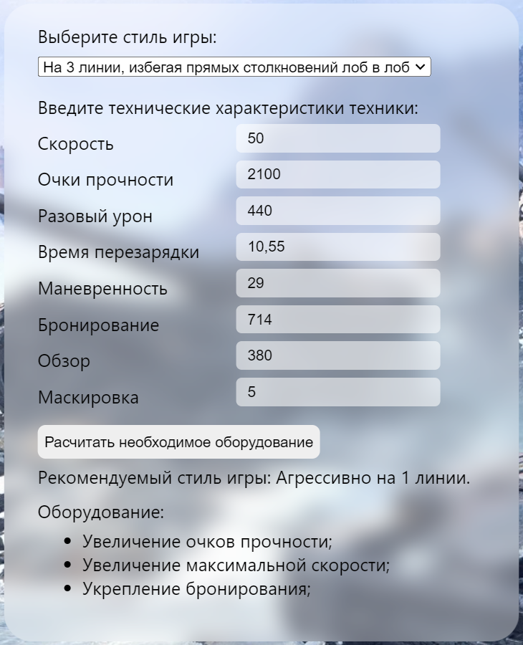
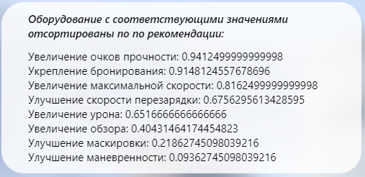
Результат
Игрок в силу своей неопытности хотел играть на дистанции, что для данного танка – неэффективная тактика в виду изначально слабого обзора и скорости.
ЭС говорит, что нужно играть на первой линии и улучшить
Очки прочности
Скорость
Бронирование

Slide 14
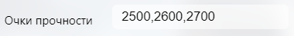
Обновление Базы знаний
Если бы Эксперт составил другую модель фаззификации параметров, ЭС бы дала другую рекомендацию по подбору оборудования.
Допустим, что эксперт в виду каких-то обстоятельств поменял свое мнение о параметре «Очки прочности». Теперь значения функции принадлежности будут выглядеть так:

Slide 15
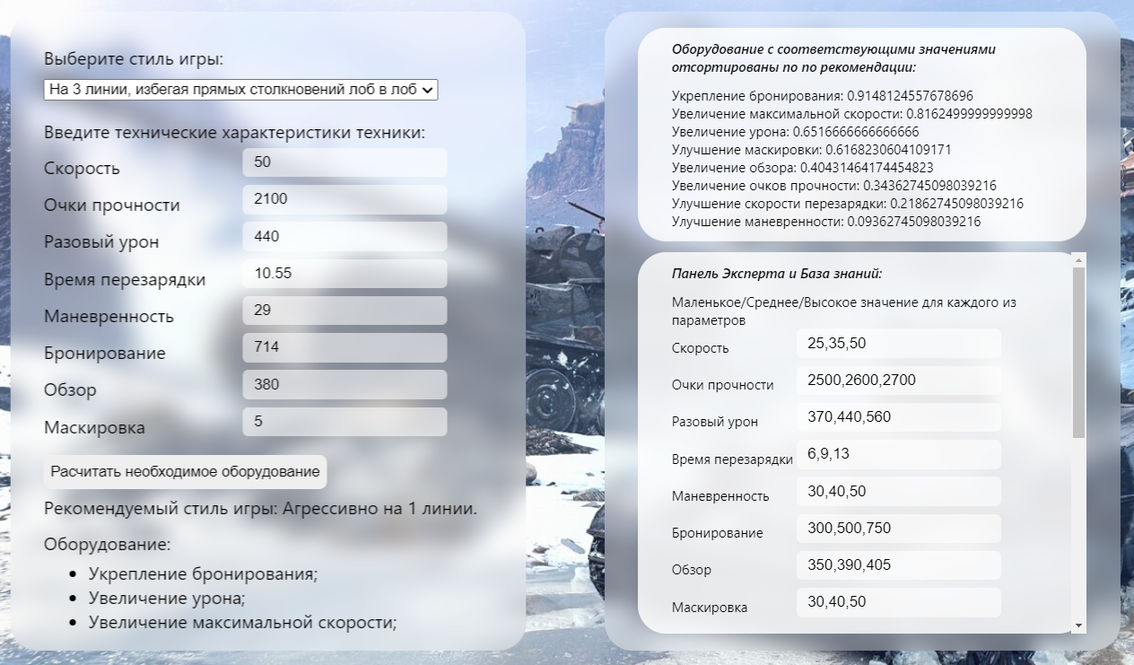
Общая картина

Slide 16
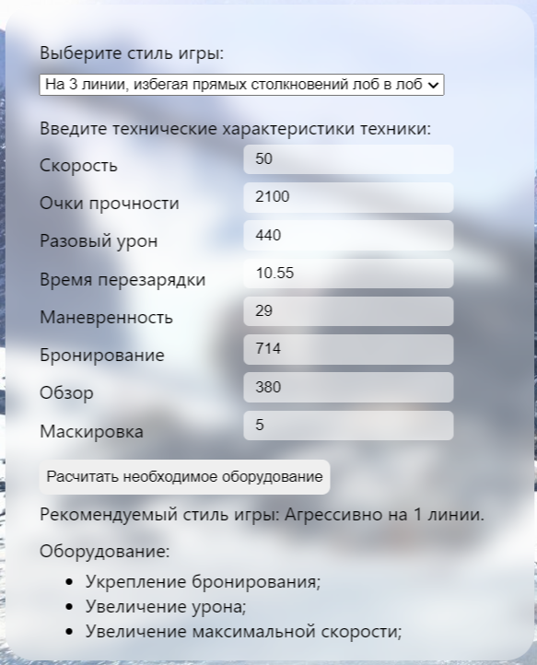
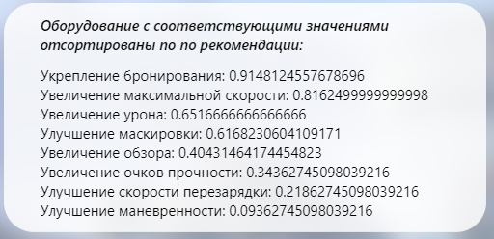
Результат с обновленной Базой Знаний
Как мы видим, улучшение очков прочности нецелесообразно, так как даже улучшив, их все равно будет недостаточно. Поэтому ЭС советует поставить оборудование на увеличение урона.

Slide 17
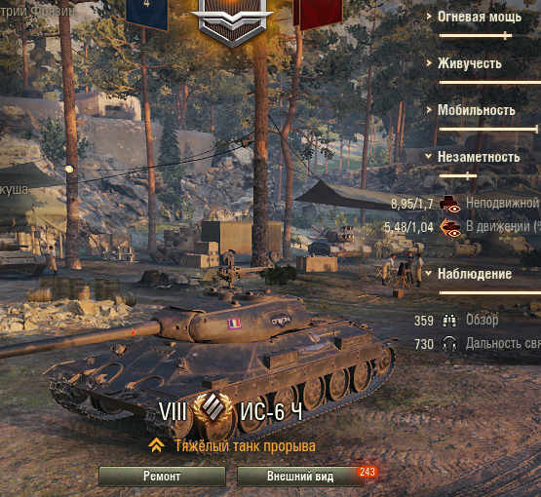
Пример 3
Скорость: 35
Очки прочности: 1700
Урон: 490
Перезарядка: 10,1
Маневренность: 27
Живучесть: 814
Обзор: 350
Маскировка: 5,48

Slide 18
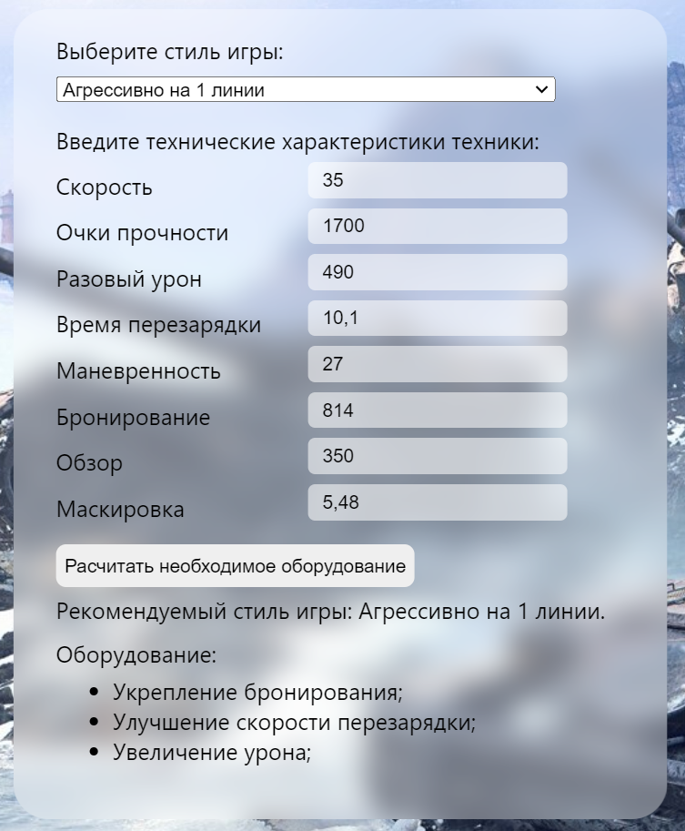
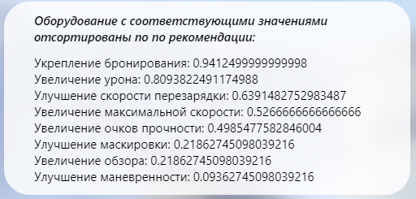
Результат
Наиболее эффективная комплектация для данной машины:
Укрепление бронирования,
Снижение времени перезарядки,
Увеличение очков разового урона.

Slide 19
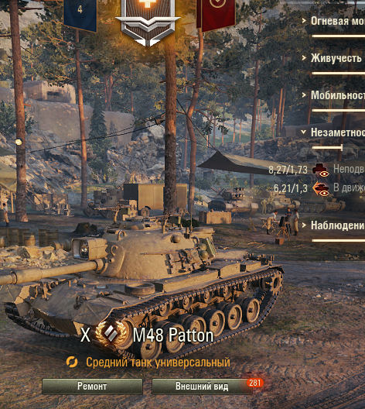
Пример 4
Скорость: 45
Очки прочности: 2000
Урон: 390
Перезарядка: 8,52
Маневренность: 53
Живучесть: 554
Обзор: 410
Маскировка: 8,27

Slide 20
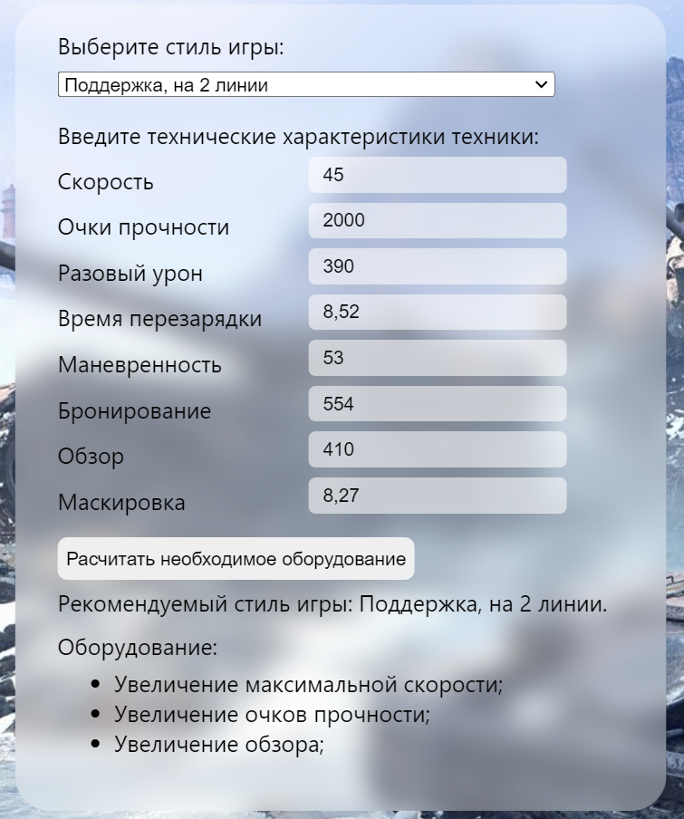
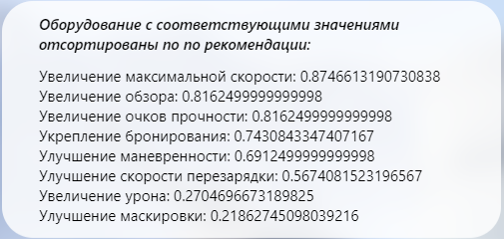
Результат
Для тактики поддержки на 2-й линии, эффективнее всего данной машине улучшить:
Максимальную скорость
Очки прочности
Обзор

Slide 21
Нечёткая логика

Slide 22
База Знаний
База знаний формируется экспертом, на основе его опыта игры.
Экспертом является более опытный игрок, понимающий какие значения параметров являются средними, какие высокими.
Видно, что эксперт составил приоритетное оборудование для достижения наилучших результатов при каждой стратегии ведения боя.
Эти данные учитываются при составлении рекомендаций для пользователя.

Slide 23
Функции принадлежности для параметров танка
Для каждого параметра задаётся своя функция принадлежности. Задаёт ее эксперт, который в виду своего опыта знает, какое значение «маленькое», какое «среднее» и «высокое».
Значения по оси Х задаются экспертом через запятую в окне ввода параметров.

Slide 24
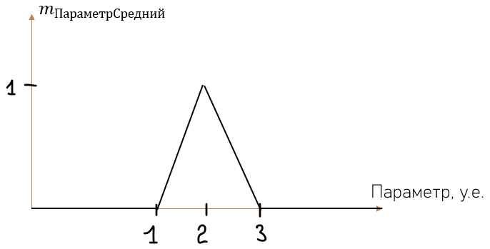
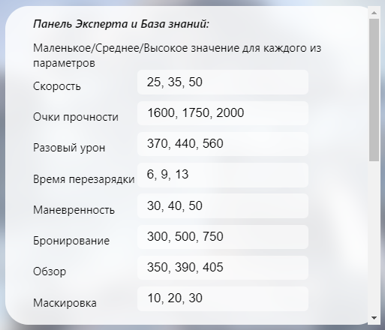
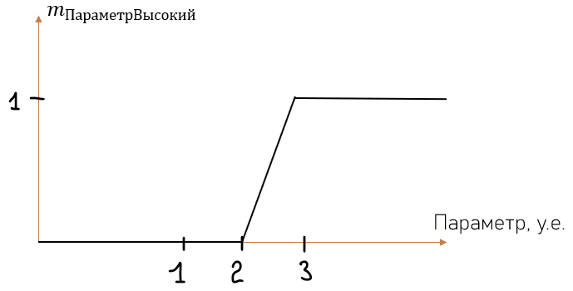
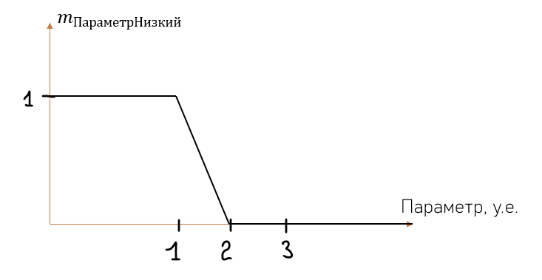
Формирование Базы знаний

Slide 25
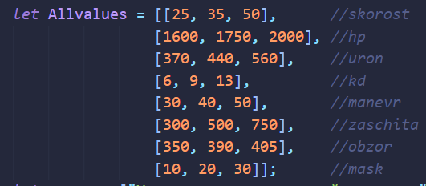
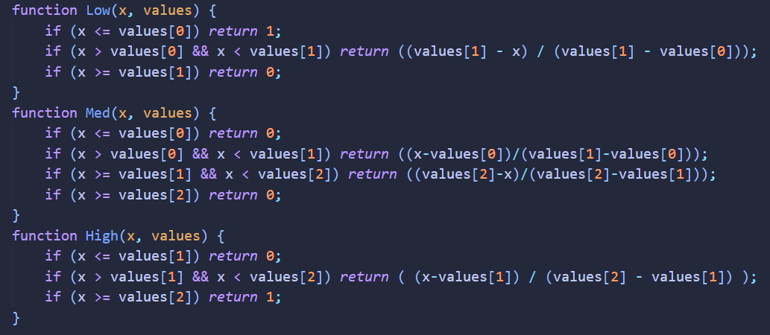
Функции принадлежности для параметров танка
В таком виде хранятся значения функций принадлежности, которые подаются на вход в функции, фаззифицирующие входной параметр
Функции принадлежности: «Маленький», «Средний», «Большой».

Slide 26
Оборудование
Также для оборудования эксперт задаёт функции принадлежности.
Нечеткие переменные:
Нецелесообразно использовать,
Целесообразно,
Наиболее целесообразно.
В таком виде хранятся значения.
Они подаются в функцию, где она выявляет «целесообразно» ли улучшать данную характеристику.

Slide 27
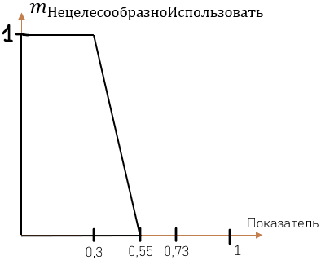
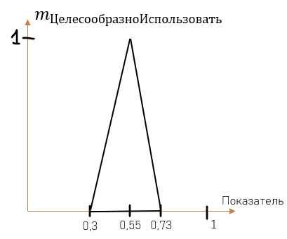
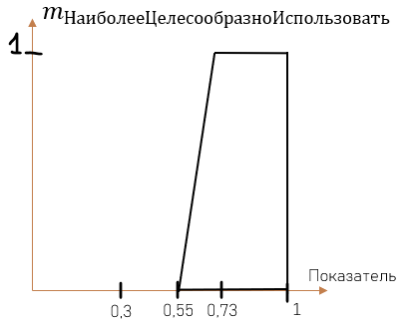
Функции принадлежности для оборудования
Ввели значения параметров танка, и вычислили для каждого из них значения истинности функций «Маленький Параметр», «Средний Параметр», «Высокий Параметр». Эти значения истинности ЭС будет использовать для модификации нечетких множеств (описанных выше).

Slide 28
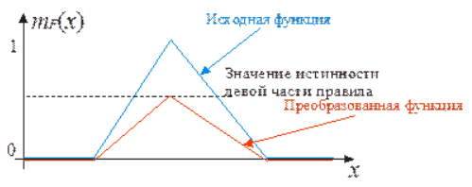
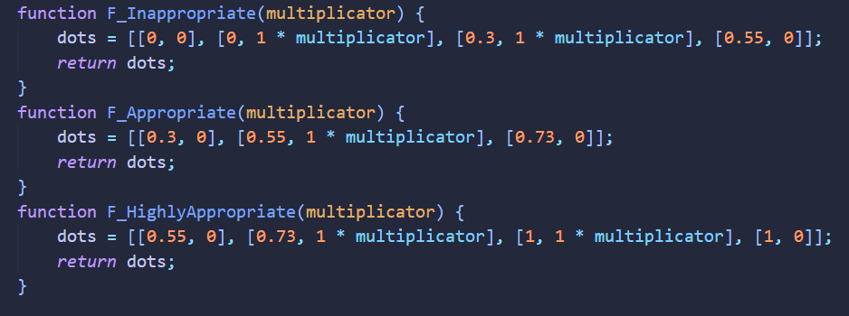
Функции принадлежности для оборудования
Здесь происходит модификация нечетких множеств методом произведения.
multiplikator – это и есть вычисленное значение истинности параметра танка.

Slide 29
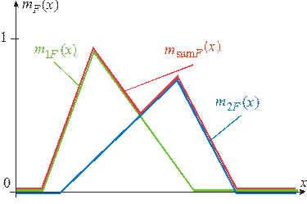
Суперпозиция нечетких множеств
Из получившихся фигур функций принадлежности для оборудования, методом Max Combination вычисляется новая фигура.

Slide 30
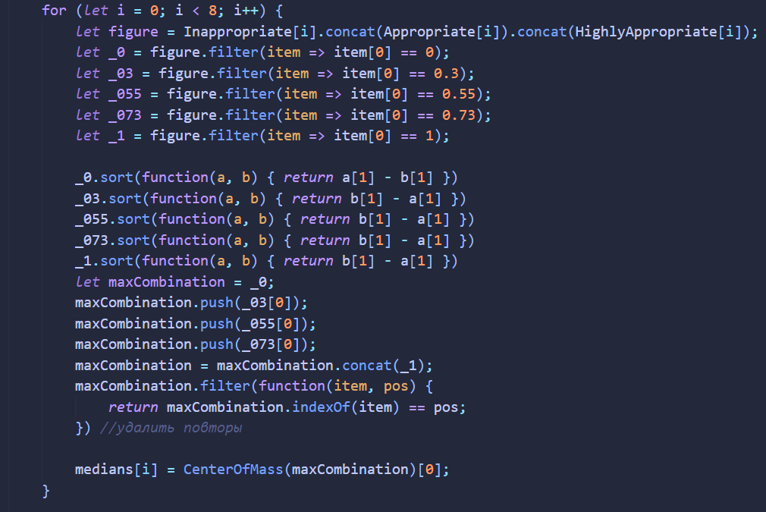
Max Combination

Slide 31
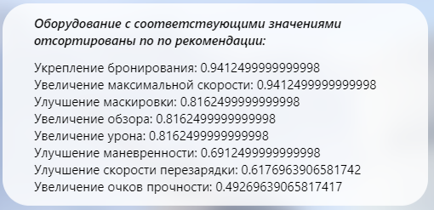
Дефаззификация
Методом центра тяжести вычисляется скаляр. Это значение показывает насколько целесообразно улучшать именно этот параметр машины.
0 – наименее целесообразно
1 – наиболее целесообразно

Slide 32
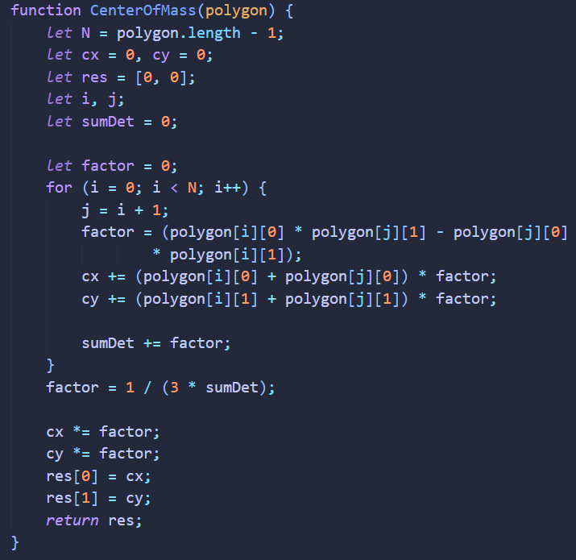
Поиск центра тяжести

Slide 33
Доступ к экспертной системе
https://srbohrvt.github.io/wot/

